Slide 1
短距无线物联网
802.15.4、6LoWPAN与RPL
华为nStack IoT解决方案

Slide 2
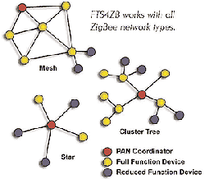
为什么使用802.15.4/6LoWPAN和RPL？
802.15.4
IEEE 802.15.4是为设备间低成本、超低功耗、短距无线设计的唯一的LR-WPAN（低速率无线个人局域网）协议。 IEEE 802.15.4是ZigBee、WirelessHART，Thread规范的基础。
6LoWPAN
6LoWPAN（IPv6 Low Power Wireless Personal Area Network）是基于IPv6的低功耗无线个域网，6LoWPAN技术具有无线低功耗、自组织网络的特点，是物联网感知层、无线传感器网络的重要技术。 支持sub-GHz(433/915/868)，2.4GHz，PLC，蓝牙4.2，ZigBee 3.0和NFC上工作。
RPL
RPL(IPv6 Routing Protocol for Low-Power and Lossy Networks)是由IETF ROLL工作组围绕着低功耗有损网络(Low Power and Lossy Networks，LLN)的特点及其应用场景研究制定的IPv6路由协议，支持动态的多跳自组网。

Slide 3
802.15.4与其它无线通信技术对比
 | 802.15.4 | WiFi | Bluetooth(BLE) | GPRS/LTE | NB-IoT | LoRa
未授权频谱 | 915/868MHz 2.4GHz | 2.4GHz | 2.4GHz | 需授权 | 需授权 | 433/470MHz
多跳 | 是 | 否 | 否 | 否 | 否 | 否
吞吐率 | 20-250kbit/s | 11-54Mbit/s | 1Mbit/s | 前者：171.2Kbit/s 后者：上行50Mbit/s，下行100Mbit/s | 200kbit/s | 50kbit/s
覆盖范围 | 500m | <100m | <50m | 500-15KM | 15KM | 15KM

Slide 4
短距无线物联网有哪些技术挑战？
 | 安全性 | 多播 | Mesh 拓扑
 | 帧大小 | 互联网 整合 | 自组织
 | 电源和占空比 | 带宽 有限 | 传输 距离

Slide 5



6LoWPAN应用组成与关键技术
IPv6
应用
核心路由器
压缩
防火墙
边缘路由器
UDP端口映射
有损链路
帧大小、带宽
应用安全
R
多跳路由
睡眠周期
多播
H
移动性
轻量级、低功耗

Slide 6
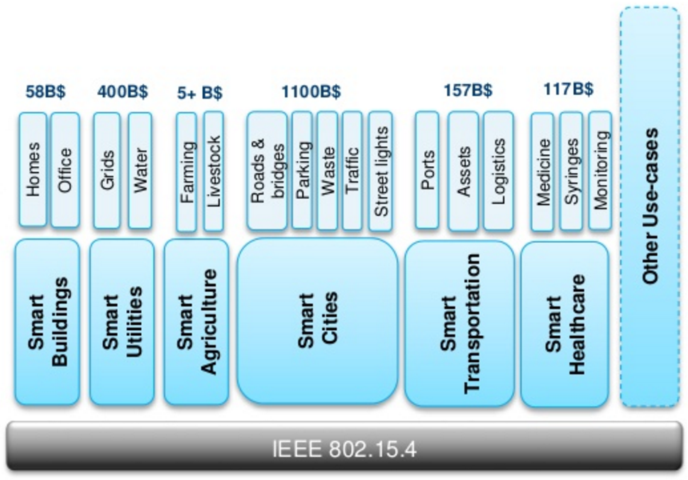
802.15.4更适合于设备相对集中，易于组建个人局域网的应用场景
楼宇
抄表
农业
城市
物流
医疗

Slide 7
6LoWPAN多项关键技术剖析
编址
转发和路由
报文压缩
分片和重组
多播
Internet
应用 服务器
核心路由器
边缘路由器
边缘路由器
下行
R
R
R
R
上行
R
H
H
H
H
H

Slide 8
华为nStack互联互通中间件在协议基础上进行多项增强
Ad-hoc路由算法优化
通过E2E-ACK机制优化组网的收敛时间
通过No-Path DAO机制优化路由无效的发现时间<ongoing work on IETF>
RPL集成链路层资源管理机制，使RPL快速发现节点不可达
集中的拓扑监控机制
路径选择优化，RPL的度量机制整合链路层链路质量等参数，使节点选择更优的父节点。
增强调试与仿真工具
可扩展的软件模拟测试环境
模拟真实的RF传输特性
不对称链路
非线性干扰
支持扩展到1000+节点，50+跳的仿真环境
仿真环境与设备真实环境共享一套代码
仿真软件框架通过系统适配层与PHY/MAC层解构
通过完整的统计接口监控节点组网是的各种状态
可视化
集成Graphviz工具，模拟显示组网图
集成抓包分析工具，获取组网过程中的网络报文
集成轻量级安全协议栈
密钥管理协议
基于EAP-PANA-PSK的密钥分发
受限设备的PANA报文压缩
通过PRE支持多跳网络
安全
支持SHA-2密码套件
安全协议栈与自组网优化方案集成，协同提升大规模组网收敛时间

Slide 9
无线嵌入式物联网3种芯片方案
单芯片 | 使用片上系统射频技术，射频前端、发射器和微控制器与闪存，内存及其他外设集成到一起
双芯片 | 应用处理器和射频芯片是分开的。应用处理器通过UART或SPI与射频芯片通信。
网络处理器 | 射频芯片内置协议栈，协议栈被独立的应用处理器使用
应用
发射器
6LoWPAN协议栈
照明物联网
应用
UART/SPI
发射器
6LoWPAN协议栈
6LoWPAN协议栈
应用
UART/SPI
发射器

Slide 10

基于华为AR502E+AC-IoT平台打造更广泛的IoT生态圈
应用软件开发者允许调用AC-IoT平台北向Restful API快速实现业务应用
平台中间件开发者可以在AC-IoT中打造类似能效管理EEM的特定领域中间件（插件）
网关二次开发者（Docker容器开发应用）可以充分利用AR502边缘计算能力实现诸如接入策略控制，工控管理等应用
嵌入式应用开发者可依托nStack互联互通中间件或直接使用华为RF通信扣板，实现嵌入式设备快速无缝接入到云端
系统集成商可在华为AR502E+AC-IoT平台上快速打造适合短距无线技术IoT应用
Web Apps(HTML/JS)
标准Restful API
AC-IoT(EEM/JSON)
AR502E (DCU-BR)
无缝网络集成
RF通信扣板(6LoWPAN)
传感器/控制器

